Slide 1

SÜRDÜRÜLEBİLİR TURİZM RAPORU HAZIRLAMA TARİHİ NİSAN 2026

Slide 2

GİRİŞ
Turizm, insanlara yeni bakış açıları kazandıran ve farklı kültürleri tanıma şansı veren kıymetli bir alandır. Ne var ki, bu etkileyici dünyanın ardında, çevre açısından önemli riskler taşıyan bazı sorunlar da gizlidir. Su kaynaklarının azalması, biyolojik çeşitliliğin daralması ve atık hacminin büyümesi gibi problemler, turizmin geleceğini tehlikeye atmaktadır. Özellikle turizmden yüksek oranda gelir sağlayan Türkiye benzeri ülkelerde, bu sorunlara kalıcı çözümler geliştirilmesi ve gelecek kuşaklara daha yaşanabilir bir dünya bırakabilmek adına sürdürülebilir turizm modellerine geçiş yapılması zorunluluk haline gelmiştir.

Slide 3
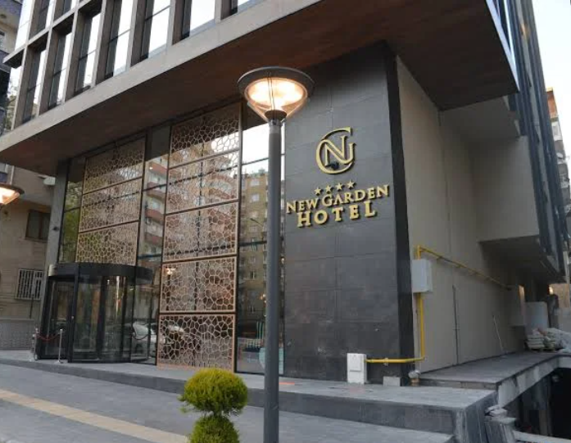
HAKKIMIZDA
Tarihi Diyarbakır'ın kalbinde yer alan New Garden Hotel, Diyarbakır'ın tarihi eserleri ile iç içe yaşamak isteyenlerin, doğal güzellikleri sevenlerin tercih ettiği bir konaklama merkezidir. Konuklarının rahatı ve memnuniyeti New Garden Hotel Diyarbakır'ın her zaman birinci ilkesi olmuştur. Misafirlerin New Garden Hotel'de yaptıkları konaklama süresince verilen servisin kalitesi, onların otel hakkında edindikleri izlenim, bizim için en önemli faktördür.Tarihi Diyarbakır'ın kalbinde yer alan New Garden Hotel, Diyarbakır'ın tarihi eserleri ile iç içe yaşamak isteyenlerin, doğal güzellikleri sevenlerin tercih ettiği bir konaklama merkezidir. Konuklarının rahatı ve memnuniyeti New Garden Hotel Diyarbakır'ın her zaman birinci ilkesi olmuştur. Misafirlerin New Garden Hotel'de yaptıkları konaklama süresince verilen servisin kalitesi, onların otel hakkında edindikleri izlenim, bizim için en önemli faktördür.

Slide 4
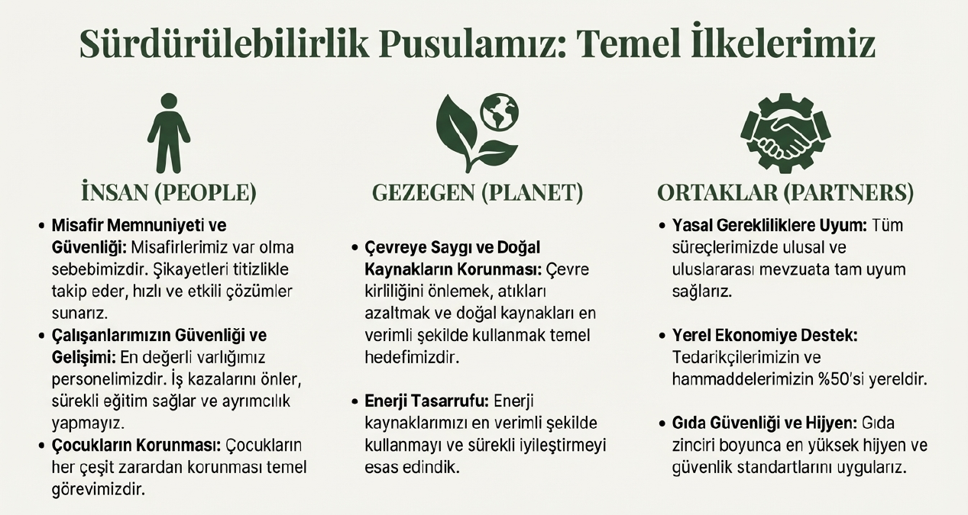
POLİTİKALARIMIZ

Slide 5
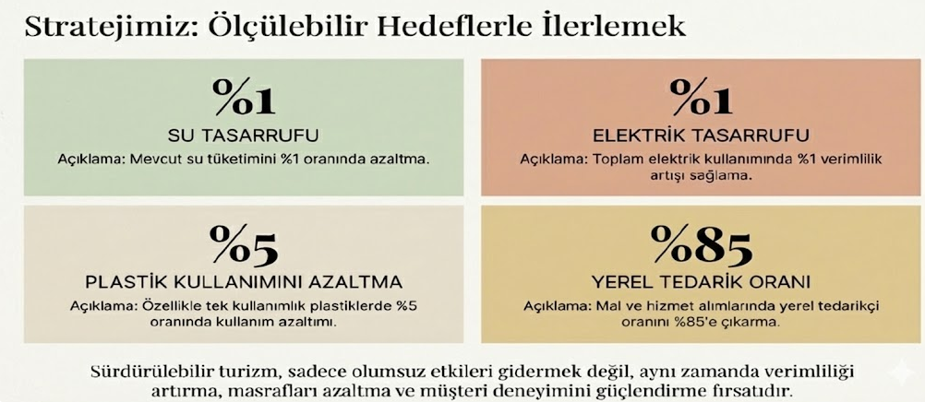
Sürdürülebilir Turizm

Slide 6

SORUMLU SATIN ALMA UYGULAMALARI

Slide 7

SORUMLU SATINALMA UYGULAMALARI
Verimli Enerji Satın Alımı
Kuruluşumuz enerji tüketimini en aza indirmek için satın alma kriterlerini belirlemiştir. Bu bağlam da;
Yapılacak satın almalarda ürünün/ekipmanın/sistemin/hizmetin ilk satın alma maliyeti yerine yaşam döngüsü maliyeti göz önünde bulundurulmaktadır.
Yapılacak satın almalarda ürünün/ekipmanın enerji verimlilik sınıfı standart olarak tedarikçi firma tarafından teklif içeriğine eklenmektedir.
Yapılacak satın almalarda varsa enerji verimliliği sağlayacak ürün, hizmet….vb. opsiyonlar tedarikçi tarafından teklif içeriğinde belirtilmektedir.

Slide 8

MİSAFİR MEMNUNİYETİ

Slide 9

ÇEVRESEL ETKİ
Hedefler/Amaçlar/Planlar
Karbon ayak izimizi azaltma hedefimiz doğrultusunda;
Egzoz salınımını önlemek amacıyla tedarik edilen ürünlerin mümkün olduğunca yakın mesafelerden temin edilmesi sağlanmaktadır.
Satın alma prosedürümüzün gereği ürün/cihaz tercihlerimizi çevreye duyarlı, verimli, enerji tüketimi konusunda tasarruflu ürünleri tercih ediyoruz.
Otelimizdeki aydınlatmaların tasarruflu ve sensörlü olmasını sağlıyoruz.
Odalarda varlık sensörleri kullanımı ile enerji verimliliğinin sağlanmasını amaçlıyoruz.
İklimlendirme sistemlerimiz belirlenen termal konfor şartları dahilinde otomasyon üzerinden kontrol edilmektedir.
Sürekli teknik bakımlarla soğutma gazlarının atmosfere yayılmasını engelliyoruz.
Çevre koruma hedeflerimiz doğrultusunda, personellerimize atıkların ayrıştırılması , su tüketimi ,çevre ve doğa bilinci vb eğitimlerin verilmesini sağlıyoruz.
Yenilenebilir enerjiye yönelik yatırımlar yapmak amacıyla Üst Yönetimimiz tarafından yatırım maliyeti çalışmaları başlatılmıştır.

Slide 10

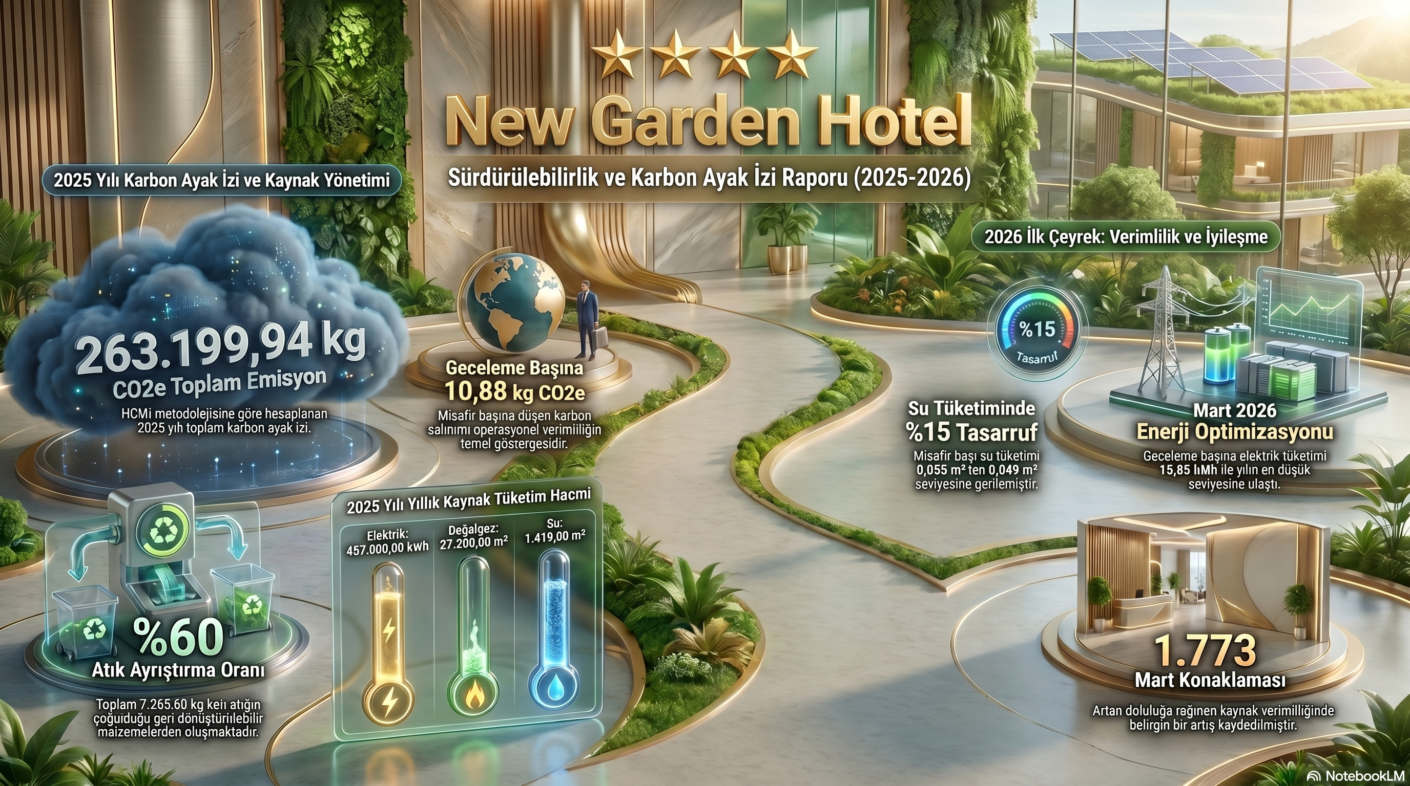
ÇEVRESEL ETKİ - KARBON AYAKİZİ

Slide 11

ÇEVRESEL ETKİ
Sürdürülebilir Uygulamalar ve Doğal hayatı koruma hedefimiz doğrultusunda;
Biyoçeşitliliği korumak amacıyla bulunduğumuz bölgeye ait endemik bitki ve hayvan türlerini kapsayan envanteri listesi oluşturularak, personel ve misafirlerin bu konuda bilinçlendirilmesi sağlanmaktadır.
Evsiz havyaların beslenme ve bakımları için belediye ile ortak işbirliği içerisinde bulunmak.
Muadili olan ekipmanlarda ahşap/biyobozunur malzemeler tercih edilmektedir.

Slide 12
ÇEVRESEL ETKİ
Su kaynaklarının korunması hedefimiz doğrultusunda;
• Sensörlü armatürler ve çift kademeli rezervuarlarla su tüketiminin azaltılması sağlanmaktadır.
• Tüm su bataryalarımızda perlatör sistemi kullanılarak su tüketiminin azaltılması sağlanmaktadır.
• Çamaşırhane yıkama operasyonlarımız uzmanlar tarafından belirlenmiş programlar dahilinde yük miktarı, kirlilik durumu vb. hususlar gözetilerek yürütülmektedir.
• Elektrik, su ve kimyasal tüketimini azaltmak için misafirlerimizin talepleri doğrultusunda nevresim ve havlu değişimi yapılmakta, odalarda bilgilendirici broşürler bulunmaktadır.

Slide 13
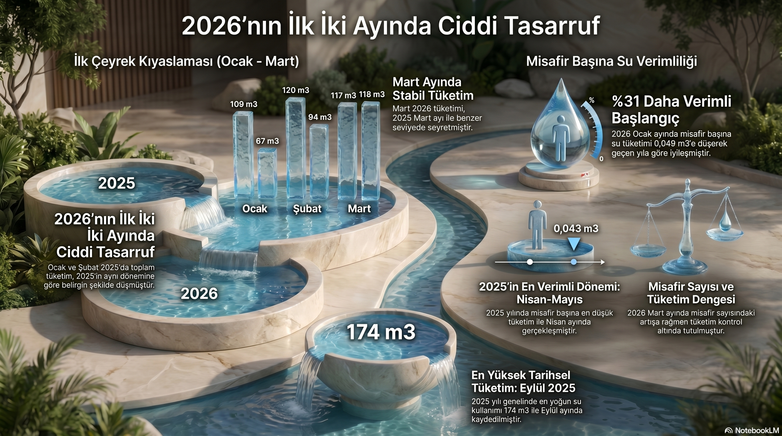
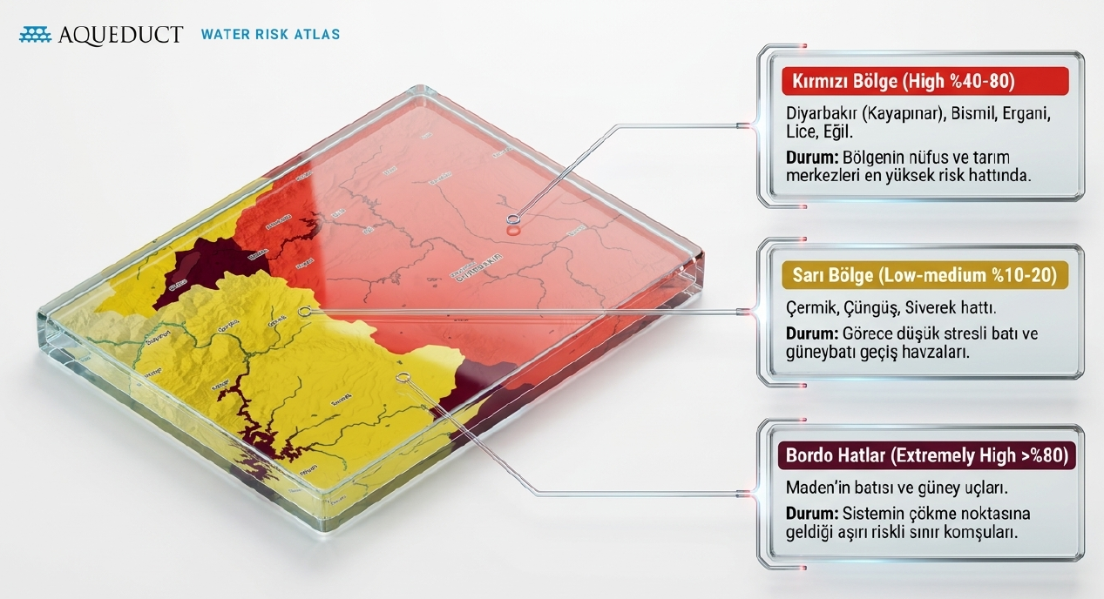
ÇEVRESEL ETKİ SU TÜKETİMİ

Slide 14
ÇEVRESEL ETKİ
Atık yönetimi ve azaltımı politikamız doğrultusunda;
Sıfır Atık sistemimiz ile atıklarımızı farklı kategorilere ayırıyor ve geri dönüşümü teşvik ediyoruz.
Gıda atıklarımızı azaltmak adına tek porsiyonluk sunumlar yapılmakta ve gıda israfına dikkat çeken bilgilendirici afişler bulunmaktadır.
Satın alma politikamız doğrultusunda küçük ambalajlı ürünler yerine ambalaj miktarını azaltmak için muadil büyük hacimli ürünler tercih edilmektedir.
Tesisimizdeki atıkları kaynağında ayrıştırıp Sıfır Atık Projesi’ne katkı sağlamaktayız.
Depozitolu ürünler kullanılarak ürün bitiminde anlaşmalı firmaya teslim edilmekte ve hedeflerimiz doğrultusunda atık miktarını azaltmaktayız.
Tesisimizde kağıt, tek kullanımlık Amerikan servis yerine çok kullanımlık silinebilen ve yıkanabilen Amerikan servisler kullanılarak çıkan atık miktarınızı azaltmaktayız.
Aylık ve kişi başı tüketilen sarf malzeme miktarını takip etmekte, atık miktarlarını kontrol altında tutmayı hedeflemekteyiz.

Slide 15
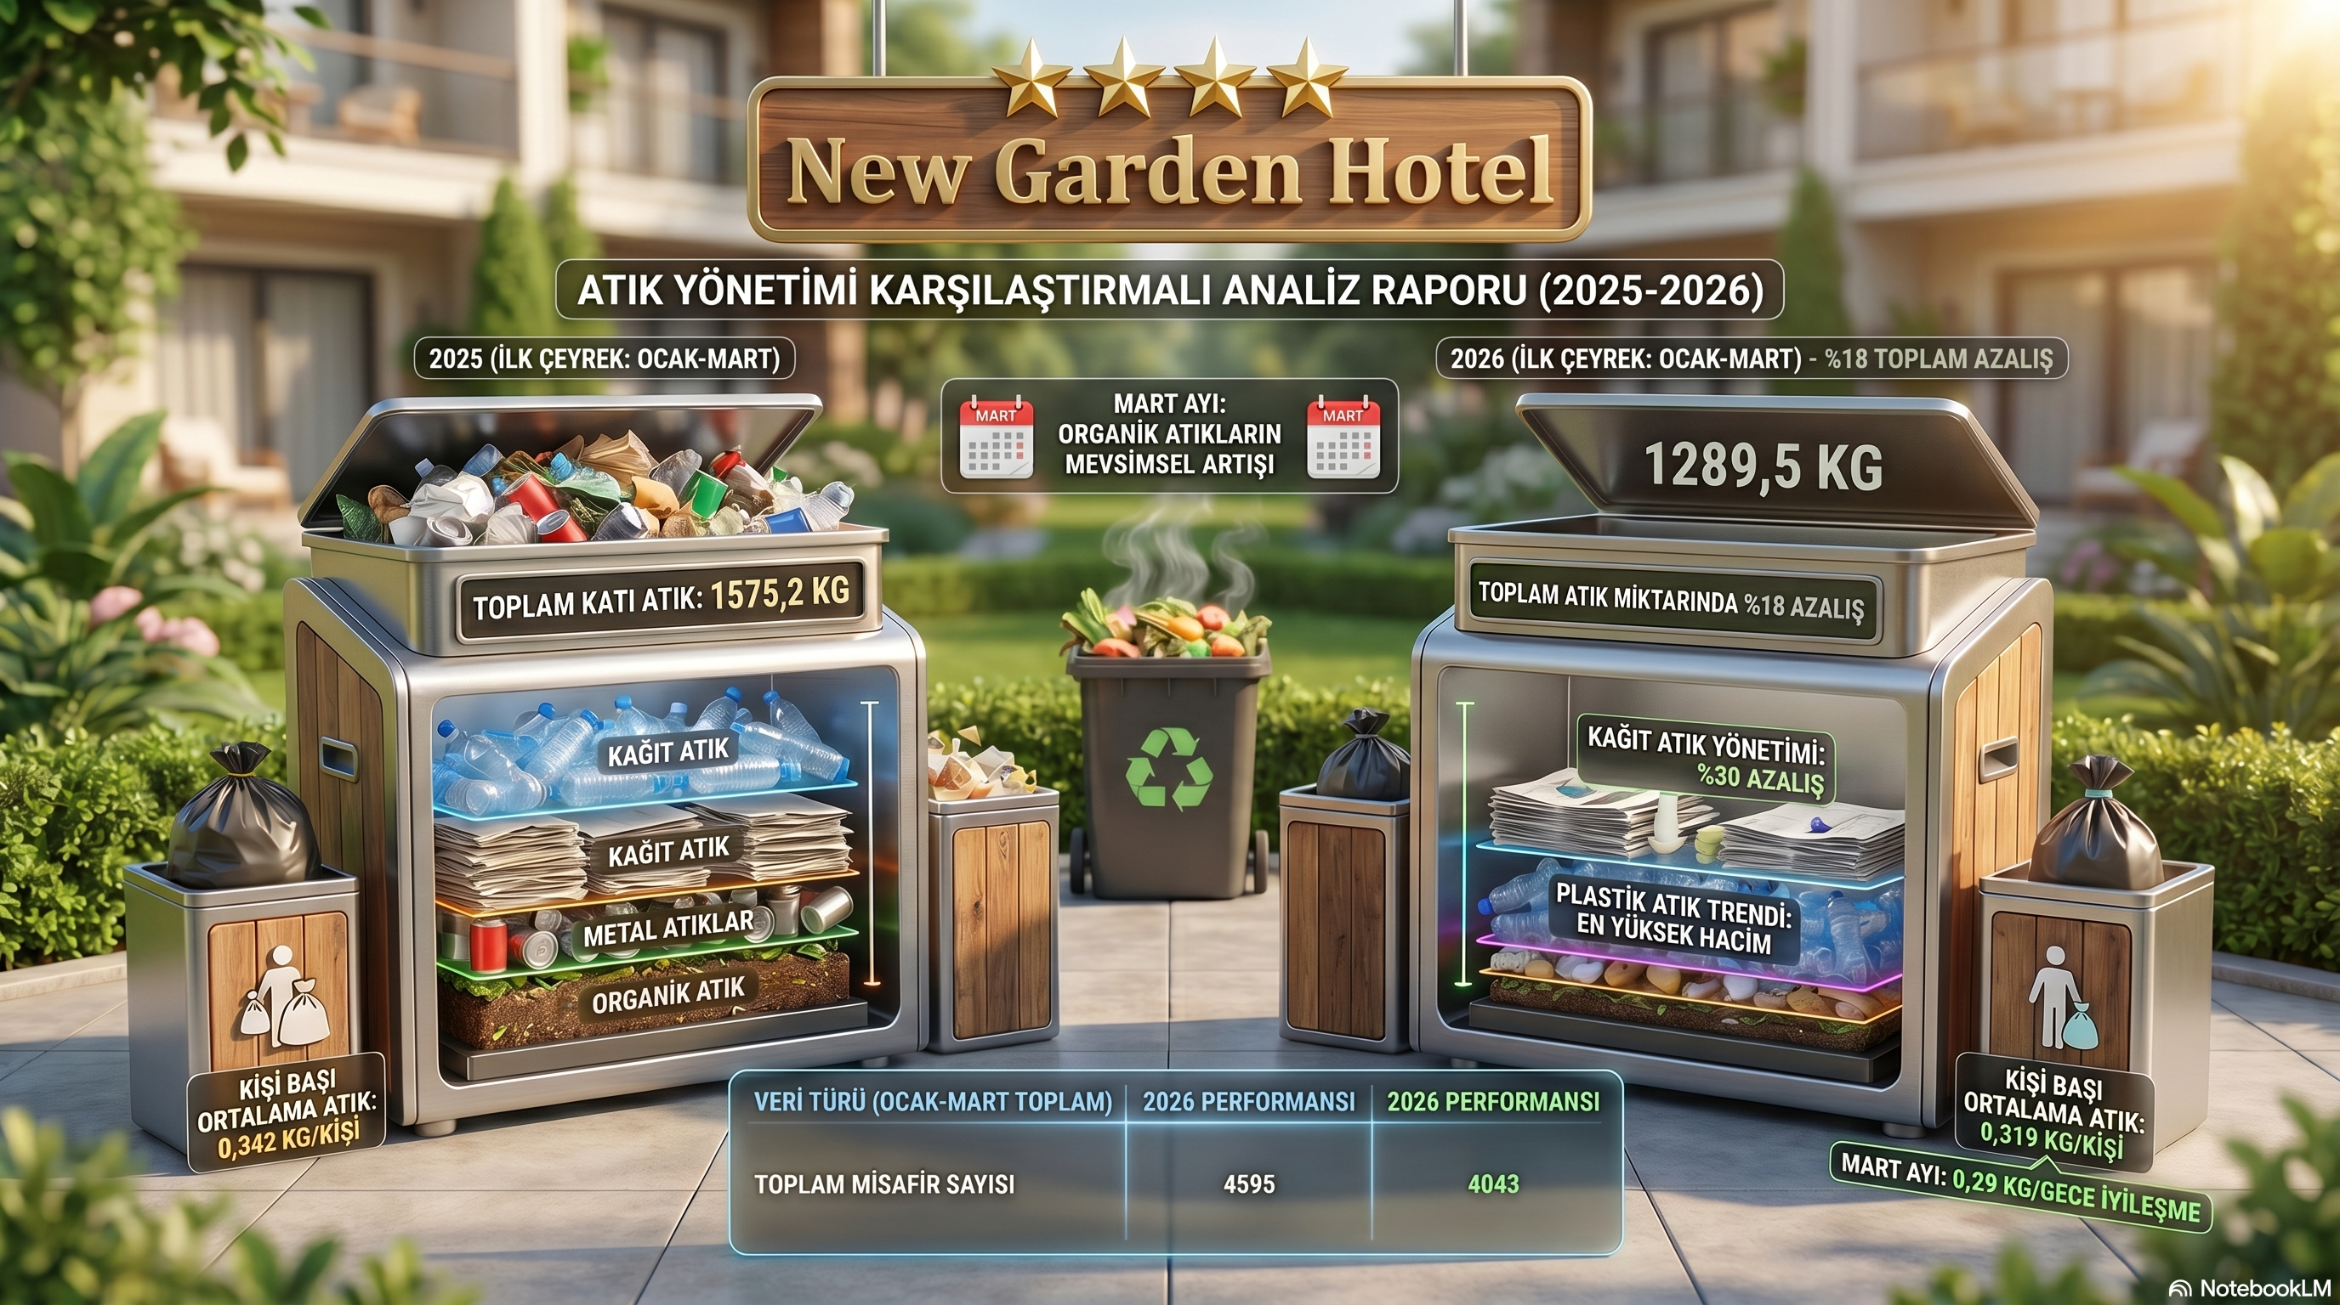
ÇEVRESEL ETKİ
Atık yönetimi ve azaltımı politikamız doğrultusunda; atık miktarları düzenli olarak izlenmektedir.
Kuruluşumuz, 2025 yılında hayata geçirdiği kapsamlı bir atık yönetim planıyla çevreye olan duyarlılığını bir kez daha ortaya koymuştur. Bu plan doğrultusunda atık türlerinin ayrıştırılması, geri dönüşüm oranlarının artırılması ve özellikle plastik atık miktarının azaltılması hedeflenmiştir. Otel, sürdürülebilir turizmin temel ilkelerinden biri olan çevresel korumayı öncelikli hedefleri arasına alarak, misafirlerine ve çalışanlarına çevre bilinci konusunda örnek olmaktadır.
Atık Takibi ve Azaltma Çalışmalar
Kuruluşumuz, atıklarını düzenli olarak takip ederek hangi alanlarda daha fazla atık çıktığını tespit etmektedir. Özellikle plastik atıkların fazla olduğu gözlemlenmesi üzerine, plastik tüketimini azaltmaya yönelik çeşitli önlemler alınmıştır. Tek kullanımlık plastiklerin kullanımının sınırlandırılması, geri dönüşümlü ürünlere geçiş ve misafirlere çevre dostu alternatifler sunulması gibi uygulamalar bu kapsamda yer almaktadır.

Slide 16

ÇEVRESEL ETKİ
Tehlikeli Atıkların Güvenli Yönetimi
Kuruluşumuz, tehlikeli atıkların çevreye zarar vermeden bertaraf edilmesi için gerekli tüm önlemleri almaktadır. Bu sayede hem çalışanların hem de çevrenin sağlığı korunmaktadır.
Misafir Katılımı ve Farkındalık
Kuruluşumuz, misafirlerini çevre bilinci konusunda bilinçlendirmek için çeşitli çalışmalar yapmaktadır. Otel odalarında yer alan bilgilendirme broşürleri, çevre dostu ürünlerin kullanımı ve otel çalışanlarının duyarlı yaklaşımı sayesinde misafirler de bu sürece katılmaktadır.

Slide 17

ÇEVRESEL ETKİ
Sürdürülebilir Turizmde Çevre Boyutu
Kuruluşumuzun bu çalışmaları, sürdürülebilir turizmin çevre boyutuna önemli bir katkı sağlamaktadır. Otel, doğal kaynakların korunması, atık miktarının azaltılması ve çevresel kirliliğin önlenmesi konularında gösterdiği duyarlılıkla hem kendi sektöründe hem de tüm turizm sektörü için örnek teşkil etmektedir.
Sonuç
Kuruluşumuz, çevreye duyarlılık konusunda attığı adımlarla hem doğaya hem de gelecek nesillere önemli bir miras bırakmaktadır. Otel yönetimi, bu çalışmaları daha da geliştirerek sürdürülebilir turizm hedeflerine ulaşmayı amaçlamaktadır.
Özetle, Kuruluşumuz:
Atıklarını düzenli olarak takip etmektedir.
Plastik atık kullanımını azaltmak için çeşitli önlemler almıştır.
Organik atıklarını değerlendirmektedir.
Tehlikeli atıklarını güvenli bir şekilde bertaraf etmektedir.
Misafirlerini çevre bilinci konusunda bilinçlendirmektedir.
Sürdürülebilir turizmin çevre boyutuna önemli bir katkı sağlamaktadır.

Slide 18





ÇEVRESEL ETKİ
Kimyasalların azaltımı ve yönetimi hedeflerimiz doğrultusunda;
Tesis geneli temizlik ve ilaçlamada kullanılan kimyasalların eko etiketli olmasını tercih ediyoruz. Kimyasal tedarikçimiz tercihlerinde kademeli olarak eko-etiketli kimyasallarını kullanımına başladık İlaçlama yaparken mümkün olan alanlarda kimyasal değil de bakterilerin kullanıldığı biyolojik mücadele tercih ediyoruz.
Dezenfeksiyon işlemleri için klor, alkol vb. kimyasallar yerine ozon ve sirke kullanıyoruz. Sebze ve meyve dezenfeksiyonunda ozonla işlem yapılırken, cam temizliğinde beyaz sirke tercih ediyoruz
Tesis geneli tüketilen kimyasal miktarının kişi başı tüketimlerini takip ederek azaltmayı hedeflemekteyiz.
Kimyasalların kullanımında dozajlama ve refill dolum sistemlerini kullanmayı hedeflemekteyiz. Böylece uygun dozajda kimyasal kullanarak kimyasal tüketimini azaltmış olacağız.
Zararlılar ile mücadelede kimyasal tüketimi azaltılarak doğal tedbirlerden (sinek tutucu, yapışkanlı kağıt vb.) daha fazla yararlanmayı hedeflemekteyiz.

Slide 19

ENERJİ TÜKETİMİ

Slide 20
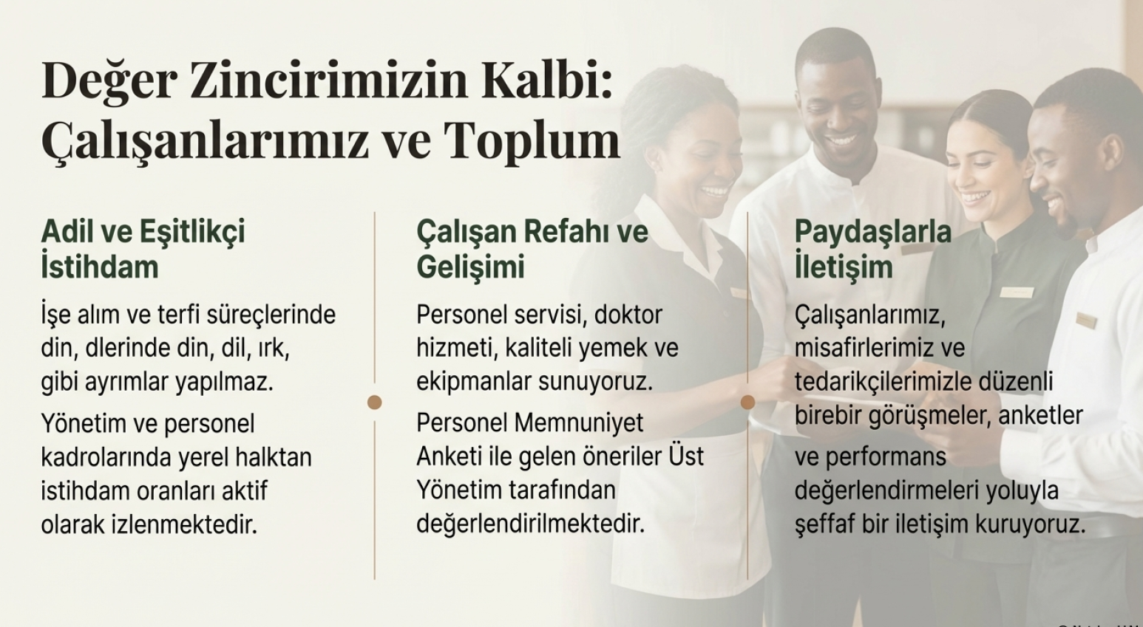
ÇALIŞAN VE İNSAN HAKLARI

Slide 21


